Slide 1
Організація та методологія проведення вибіркових обстежень населення (домогосподарств) та перепису населення в Україні: поточний стан та напрями розвитку
Держстат України

Slide 2
Вибіркові обстеження населення (домогосподарств) в Україні
Обстеження робочої сили (проводиться з 1995 року)
Обстеження умов життя домогосподарств (проводиться з 1999 року)
Обстеження сільськогосподарської діяльності населення в сільській місцевості (з 2000 року)
Вибіркове обстеження "Статистика доходів і умов життя (EU-SILC)“ (пілотне обстеження у 2023 році)

Slide 3
Загальний огляд вибірки
Для проведення вибіркових обстежень побудовано загальнодержавну територіальну ймовірнісну вибірку неінституційних домогосподарств.
Строк дії територіальної вибірки для обстеження становить п'ять років.
Формування вибірки здійснюється на основі процедури стратифікованого багатоступеневого відбору.
Процедура формування вибірки складається з таких основних етапів:
1) виключення територій, що не можуть бути обстежені;
2) стратифікація генеральної сукупності;
3) відбір територіальних одиниць першого ступеня (ПТОВ);
4) відбір територіальних одиниць другого ступеня (ВТОВ);
5) відбір домогосподарств.
При формуванні територіальної вибірки були виключені населені пункти, розташовані в зоні відчуження (І зона) та в зоні безумовного (обов’язкового) відселення (ІІ зона) на території, що зазнала радіоактивного забруднення внаслідок Чорнобильської катастрофи.
Крім того, з територіальної вибірки виключена тимчасово окупована територія Автономної Республіки Крим, м. Севастополя та частина тимчасово окупованих територій у Донецькій та Луганській областях
Для проведення вибіркових обстежень населення формується єдина
мережа фахівців з інтерв’ювання (931 особа). При цьому в міських поселеннях кожен
ФЗІ здійснює опитування за двома обстеженнями (ОУЖД і ОРС), у сільській місцевості – за трьома обстеженнями (ОУЖД, ОРС і ОСГД).
Усі обстеження проводяться на окремих мережах респондентів.

Slide 4
Обстеження робочої сили (ОРС)
Мета: отримання даних щодо складу та структури робочої сили, вимірювання обсягів зайнятості населення та напрямів діяльності населення, а також визначення рівня безробіття населення
Вибірка та ротація | Календар проведення | Обстеженню підлягають | Інструментарій
Обсяг вибірки – 15,9 тис. домогосподарств щомісячно. У 2021 р. рівень участі – 80,8%, опитано 151,7 тис. осіб. Ротація д/г: кожне д/г опитується 4 рази відповідно до схеми - 2-2-2: 2 квартали поспіль (у відповідних місяцях кварталу) – перерва 2 квартали – 2 квартали опитування (у відповідних місяцях). | Звітний період: Обстежуваний тиждень (з понеділка по неділю), що включає 15 число місяця. Опитування розпочинається з тижня, який наступним після звітного періоду, та триває 15 календарних днів. | Особи віком 15 років і старше за місцем постійного проживання | Паперові бланки анкет за двома формами: - Анкета домогосподарства (склад домогосподарства та соціально-демографічні характеристики членів домогосподарства, відомості щодо змін порівняно з попереднім раундом опитування ) - Анкета обстеження робочої сили (визначення статусу участі у робочій силі, характеристики зайнятого, безробітного населення та осіб, які не входять до складу робочої сили)

Slide 5
Обстеження умов життя домогосподарств (ОУЖД)
Мета: отримання даних щодо соціодемографічних характеристик, умов і рівня життя домогосподарств для комплексного дослідження добробуту різних соціальних груп та питань бідності
Вибірка та ротація | Календар проведення | Обстеженню підлягають | Інструментарій
Обсяг вибірки – 12,1 тис. домогосподарств щоквартально. У 2021 р. рівень участі – 67,0%, опитано 7,6 тис. домогосподарств. Щорічна ротація домогосподарств. | Звітний період: Перше інтерв’ю щодо соціально-демографічних характеристик домогосподарств відбувається у листопаді року, що передує звітному. Квартальне інтерв’ю: Щоденник поточних витрат заповнюється домогосподарством двічі на квартал за спеціальним графіком. Щоквартальне опитування домогосподарства відбувається в перший місяць після звітного кварталу. Одноразові тематичні опитування здійснюються під час квартального інтерв’ю у III та IV кварталах. | Обстеження здійснюється на окремій мережі респондентів (неінституційних (приватних) домогосподарств). | Паперові бланки анкет: Контрольна картка домогосподарства (отримуються соціально-демографічні характеристики членів домогосподарств). Запитальник основного інтерв’ю (отримуються дані щодо житлових умов, наявності та використання земельних ділянок, худоби і птиці, антропометричних даних, рівнів освіти осіб, які входять до складу домогосподарства). Щоденник поточних витрат домогосподарств. Квартальний запитальник про витрати і доходи домогосподарства. (отримуються дані щодо споживчих та неспоживчих витрат домогосподарства, структури його доходів та інших джерел надходжень у домогосподарство). Одноразові тематичні опитування: Стан здоров’я членів домогосподарства. Наявність товарів тривалого користування/Доступ домогосподарств до окремих товарів та послуг. Самооцінка доходів домогосподарства. Доступ домогосподарств до інформаційно-комунікаційних технологій.

Slide 6
Обстеження сільськогосподарської діяльності населення в сільській місцевості (ОСГД)
Мета: формування інформації про сільськогосподарську діяльність домогосподарств у сільській місцевості для інформаційного забезпечення розрахунків обсягів виробництва та реалізації продукції рослинництва і тваринництва, середніх цін на неї, складання економічних рахунків сільського господарства
Вибірка та ротація | Календар проведення | Обстеженню підлягають | Інструментарій
Обсяг вибірки: 28,5 тис. домогосподарств щомісячно. Рівень участі у 2021 році– 94,9%, опитано в середньому 27,1 тис. домогосподарств Щорічна ротація д/г. | Звітний період: Опитування проводиться у третій декаді кожного місяця. Раз на рік, у травні, коли починається черговий річний цикл ОСГД, опитування проводиться одночасно (одномоментно) за програмами двох форм – запитальників базового та щомісячного інтерв'ю. | Домогосподарства, що мають у своєму володінні або користуванні землю і місце проживання яких зареєстровано на території сільських населених пунктів (сільські домогосподарства). Опитується голова домогосподарства. У разі його відсутності –інший член домогосподарства, який володіє необхідною інформацією. | Паперові бланки анкет: - Запитальник базового інтерв’ю (загальні характеристики домогосподарств) Запитальник щомісячного інтерв'ю (основні показники сільськогосподарської діяльності домогосподарств)

Slide 7
Обстеження доходів і умов життя населення (EU SILC)
Мета: формування інформації щодо бідності та соціальних виключень, розподілу доходів, а також умов життя різних соціально-демографічних груп населення України.
Вибірка та ротація | Календар проведення | Обстеженню підлягають | Інструментарій
Обсяг вибірки – 20,0 тис.домогосподарств щорічно. Ротація д/г: Вибірка домогосподарств складається із чотирьох ротаційних груп зі щорічною заміною однієї ротаційної групи-близько 25% домогосподарств. Кожного року до вибірки входить одна нова ротаційна група й виключається ротаційна група, що обстежувалася чотири роки поспіль. | Звітний період: В EU-SILC використовуються різні звітні періоди: попередній календарний рік (звітніий період доходу); останні 12 місяців; останні 5 років; останній місяць; на момент проведення інтерв’ю. Опитування планується проводити щорічно протягом 3 місяцiв у березнi-травнi | члени домогоспо-дарств за місцем постійного проживання | Передбачено розробку електронних версій анкет: - Склад домогосподарства (соціально-демографічні характеристики респондентів, інформація щодо догляду за дітьми у віці до 12 років) - Анкета домогосподарства (житлові умови, доходи, сільськогосподарська діяльність, матеріальне становище домогосподарства) -Індивідуальна анкета (зайнятість, індивідуальні доходи, матеріальне становище; освіта; стан здоров’я, якість життя членів домогосподарства віком 16 років і старше)

Slide 8
Збір та обробка даних обстежень
Збір даних вибіркових обстежень проводиться за місцем постійного проживання населення спеціально підготовленими фахівцями з інтерв’ювання шляхом безпосереднього відвідування відібраних домогосподарств і опитування їхніх мешканців за допомогою паперових бланків анкет.
Обробка даних здійснюється в різних програмних забезпеченнях (SPSS PASW Statistics та модуль Data Entry, PowerBuilder 5.0, Clipper 5.2)
На регіональному рівні здійснюється:
контроль повноти та правильності заповнення статистичних формулярів; кодування інформації;
уведення даних у ПЕОМ з одночасним проведенням арифметичного та логічного контролів;
формування бази даних по регіону та її логічний контроль;
передача файлів первинних даних для подальшої обробки на державному рівні.
На державному рівні проводиться:
узагальнення та логічний контроль бази даних обстеження;
побудова окремих вихідних таблиць;
розрахунок вагових коефіцієнтів для поширення результатів на генеральну сукупність та розрахунок на їх основі оцінок показників;
розрахунок характеристик надійності оцінок показників;
побудова таблиць для публікацій і аналітичних матеріалів.

Slide 9








Підготовка до Всеукраїнського перепису населення
Останній перепис населення на території України був проведений у 2001 році традиційним методом із використанням паперових переписних листів
Наразі роком проведення Всеукраїнського перепису населення
Уряд України своїм рішенням визначив 2023 рік
Проведено Пробний перепис населення з використанням інноваційних технологій збирання даних про населення
З метою підготовки
до Всеукраїнського перепису населення
Держстат
здійснив низку
підготовчих робіт:
Обхід (безпосереднє відвідування) житлових будинків і житлових приміщень в інших будівлях тимчасовим переписним персоналом
і заповнення ним переписної документації за допомогою планшетів
Веб-портал для Інтернет-раунду
Самостійне заповнення переписної анкети на спеціальному порталі в мережі Інтернет

Slide 10
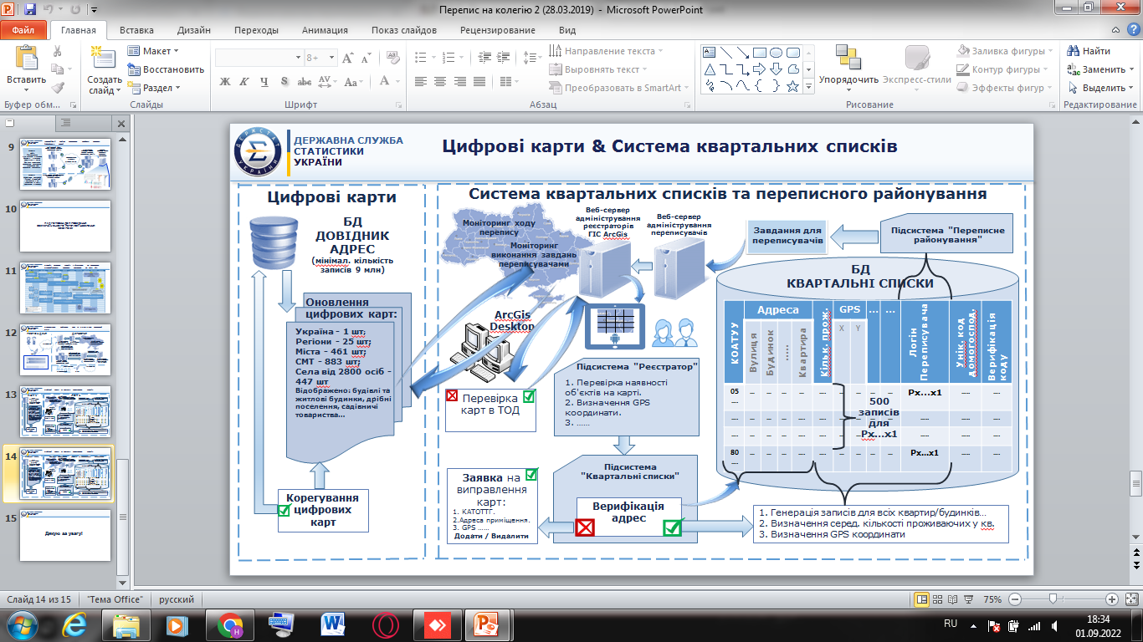
Підготовка до Всеукраїнського перепису населення
Розроблено та розгорнуто програмно-апаратні комплекси автоматизованої системи складання квартальних списків та переписного районування Всеукраїнського перепису населення, у тому числі придбано необхідне обладнання
З метою підготовки
до Всеукраїнського перепису населення
Держстат
здійснив низку
підготовчих робіт:
У зв’язку зі змінами адміністративно-територіального устрою України здійснено оновлення цифрового картографічного матеріалу, виготовленого для потреб Всеукраїнського перепису населення

Slide 11
Підготовка до Всеукраїнського перепису населення
З метою підготовки
до Всеукраїнського перепису населення
Держстат
здійснив низку
підготовчих робіт:
Утворена та функціонує Міжвідомча комісія з питань сприяння
проведенню Всеукраїнського перепису населення
Підготовлена та затверджена Програма Всеукраїнського перепису
населення − це понад 50 питань, які узгоджені з базовими
регламентами ЄС та вимогами національного законодавства
На засіданні Верховної Ради України 19 липня 2022 року
прийнято законопроєкт "Про внесення змін до деяких законів України
щодо державної статистичної діяльності", яким зокрема вносяться
зміни до Закону України "Про Всеукраїнський перепис населення"

Slide 12
Підготовка до Всеукраїнського перепису населення
Розпочато роботу з підготовки до проведення Всеукраїнського
перепису населення
раунду 2030 року з використанням
реєстрового чи комбінованого методу
Держстатом та Фондом ООН у галузі народонаселення проведено
онлайн форум "Перепис на основі реєстрів в Україні:
виклики, можливості, дорога попереду“
Розроблена Дорожня карта переходу України до перепису населення
на основі реєстрів, де визначено потреби та запропоновано подальші
кроки для переходу від традиційного методу перепису населення
на основі опитування до використання адміністративних реєстрів як джерела даних для перепису населення
ПРОБЛЕМИ
Ураховуючи ситуацію, що склалася у
зв′язку з військовою агресією рф
проти України за підтримки білорусі, підготовчі роботи до Всеукраїнського перепису населення призупинено
неможливість подальших підготовчих робіт на
тимчасово окупованих територіях та територіях
ведення бойових дій,
неможливість забезпечення виконання обов′язку щодо
участі у Всеукраїнському переписі населення
громадянам України, які перебувають на тимчасово окупованих територіях та територіях ведення бойових дій,
відсутність фінансування тощо

Slide 13
Передумови переходу від збирання даних на папері (PAPI)
до застосування сучасних технологій (CAPI,CAWI)
Програмою розвитку державної статистики до 2023 року заплановано запровадити у статистичну практику сучасні технології збору даних із застосуванням мобільних електронних пристроїв або вебопитувань відповідно кращої практики європейських країн.
Скорочення фінансування витрат на тиражування інструментарію.
Необхідність скорочення термінів обробки результатів на регіональному рівні.
Зниження навантаження як на респондентів (членів домогосподарств), так і на фахівців з інтерв’ювання, за рахунок можливості використання адміністративних даних для отримання інформації щодо окремих показників.
Задоволення потреб користувачів у більш якісній та оперативній інформації.

Slide 14

Виклики
Внаслідок воєнної агресії російської федерації частина українських населених пунктів тимчасово окуповані, а на території деяких проводяться активні бойові дії, через що проведення вибіркових обстежень населення (домогосподарств) на всій території України наразі неможливе.
Відсутнє фінансування для придбання мобільних електронних пристроїв, серверного обладнання, системи захисту інформації та програмного забезпечення.
Відсутність інтернету та низький рівень зв'язку, особливо у сільській місцевості.
Відсутність доступу до існуючих реєстрів та адміністративних даних.

Slide 15
Дякую за увагу!

